Slide 1
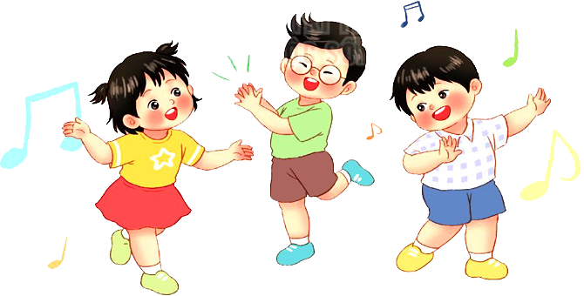
ỦY BAN NHÂN DÂN HUYỆN ỨNG HÒA
Trường Tiểu học Đồng Tân
CHÀO MỪNG QUÝ THẦY CÔ VỀ DỰ GIỜ THĂM LỚP
MÔN ÂM NHẠC - LỚP 4
Giáo viên: Nguyễn Thị Bích

Slide 6
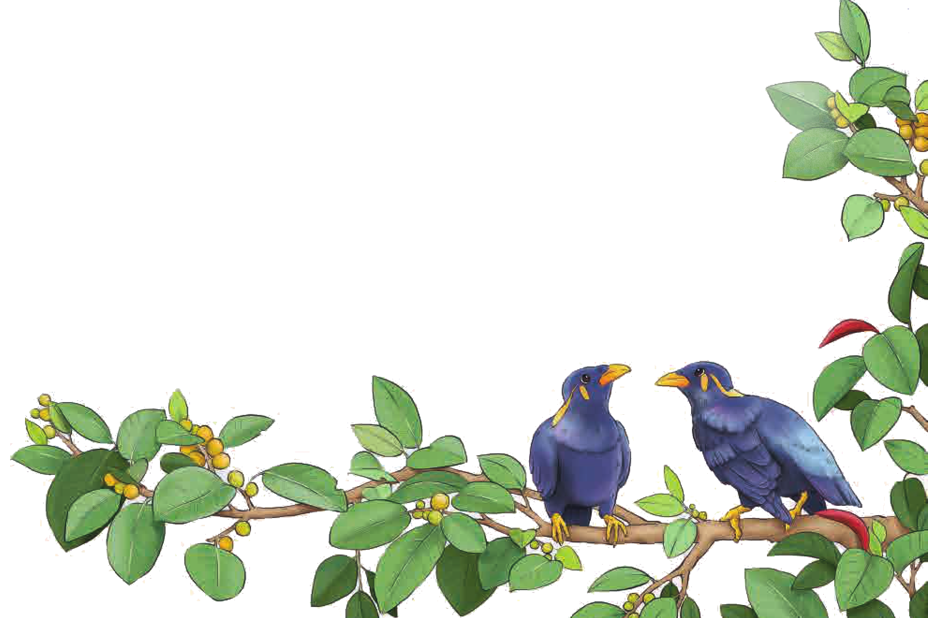
Thứ Năm ngày 10 tháng 10 năm 2024
Âm nhạc
Chủ đề 2: Giai điệu quê hương
Tiết 6: Ôn tập bài hát: Chim sáo
Nhạc cụ: Thể hiện nhạc cụ gõ hoặc nhạc cụ giai điệu

Slide 7
Chim sáo

Slide 9
HÁT KẾT HỢP GÕ ĐỆM
Chim sáo

Slide 10
Nhạc cụ:
Thể hiện nhạc cụ gõ
Hoặc nhạc cụ giai điệu

Slide 11
Hình thành kiến thức

Slide 15
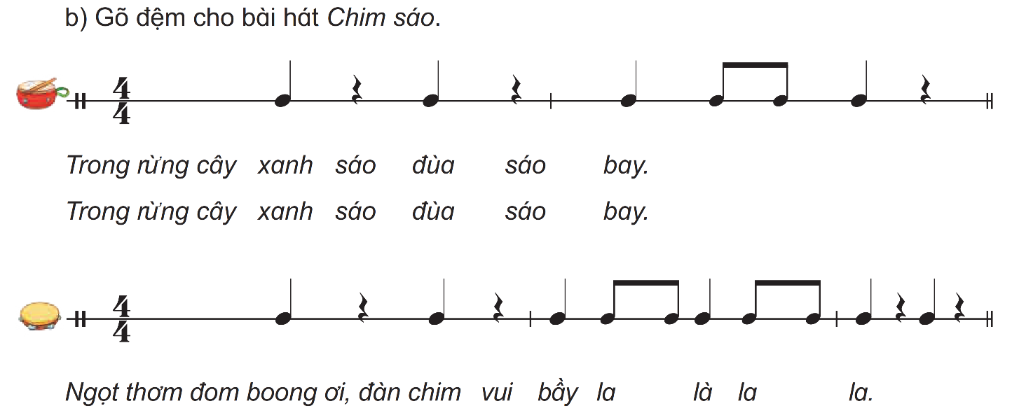

Slide 16
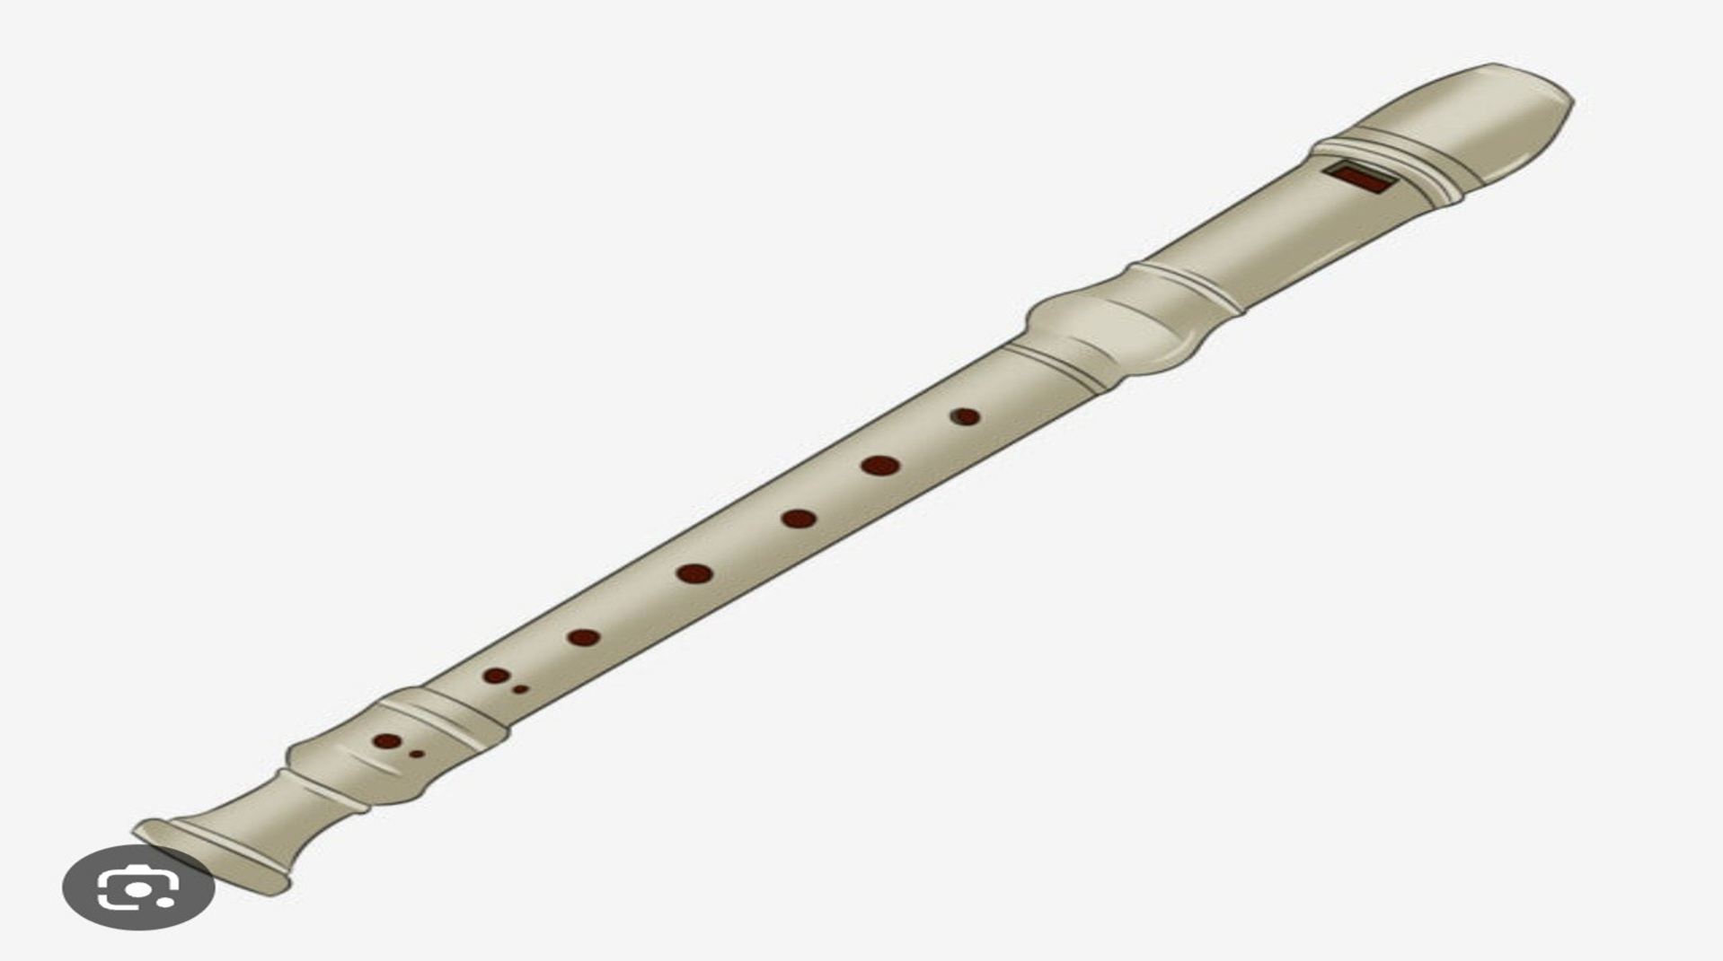
Sáo Recordor

Slide 17
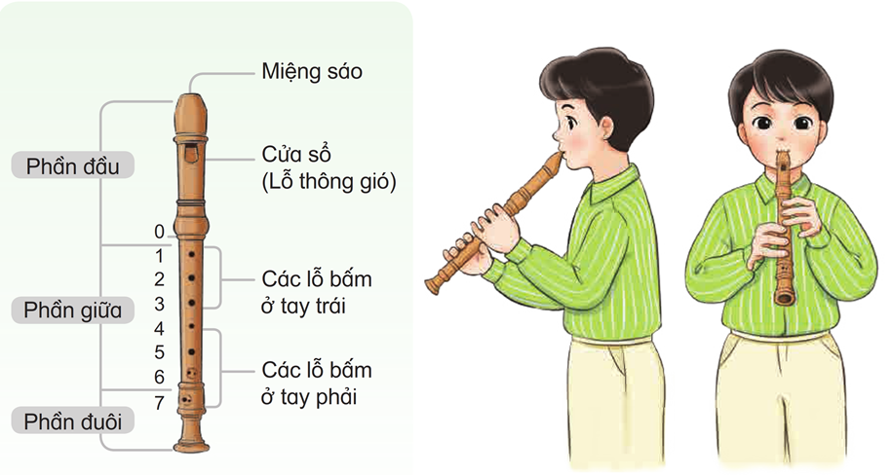
2.Nhạc cụ giai điệu
Nhạc cụ ri-cóoc-đơ
Ri-cóoc-đơ là một loại sáo dọc có nguồn gốc từ nước ngoài. Trên thân sáo có các lỗ bấm.Người chơi kết hợp thổi và bấm ngón tay vào các lỗ của sáo để tạo ra âm thanh.

Slide 19
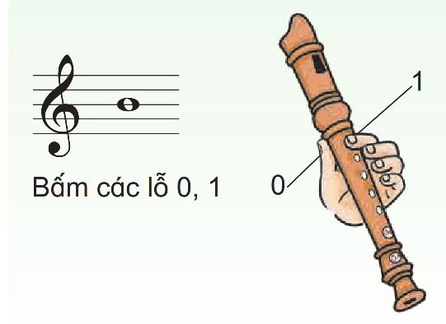
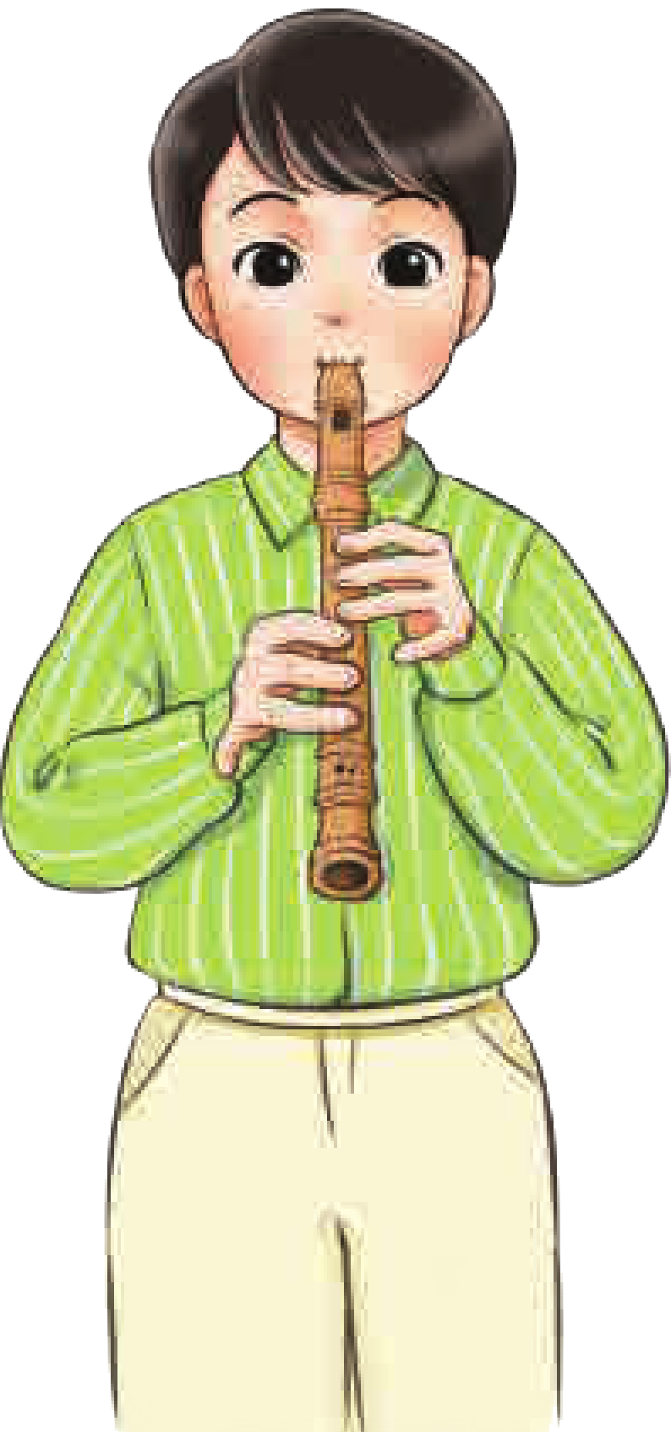

Slide 20
Thực hành thổi nốt Si theo mẫu

Slide 22
Câu 1: Bài hát “Chim sáo” là bài hát của dân tộc nào?
Bài hát “Chim sáo” là bài hát của dân tộc Khơme

Slide 23
Câu 2: Trong bài hát “Chim sáo” từ “Đom boong” nghĩa là quả gì?
Đáp án: Quả đa

Slide 24
Câu 3: Hôm nay em được biết them loại nhạc cụ nào?
Sáo trúc
Thanh phách
Trống cơm
Sáo Recordor
Ma-ra-cát (maracas)

Slide 25
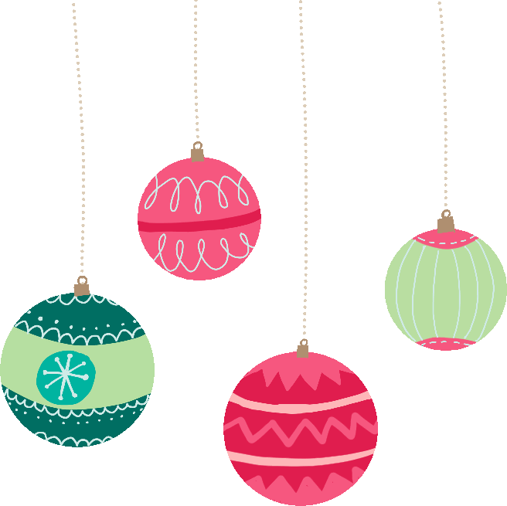
KÍNH CHÚC QUÝ THẦY CÔ
NHIỀU SỨC KHỎE, CHÚC CÁC EM HỌC TỐT!

